Slide 1

Отчёт о деятельности муниципального казенного учреждения «Березниковское»
за 2023 год

Slide 2

Общая информация
В территорию обслуживания МКУ «Березниковское» входят территории
бывших сельских поселений «Березниковское», «Моржегорское»,
«Шидровское», «Заостровское»
46
населённых пунктов
216,5 км.
протяженность автомобильных дорог общего пользования местного значения
количество населения
10 724 чел.
штатная численность работников
12 единиц

Slide 3
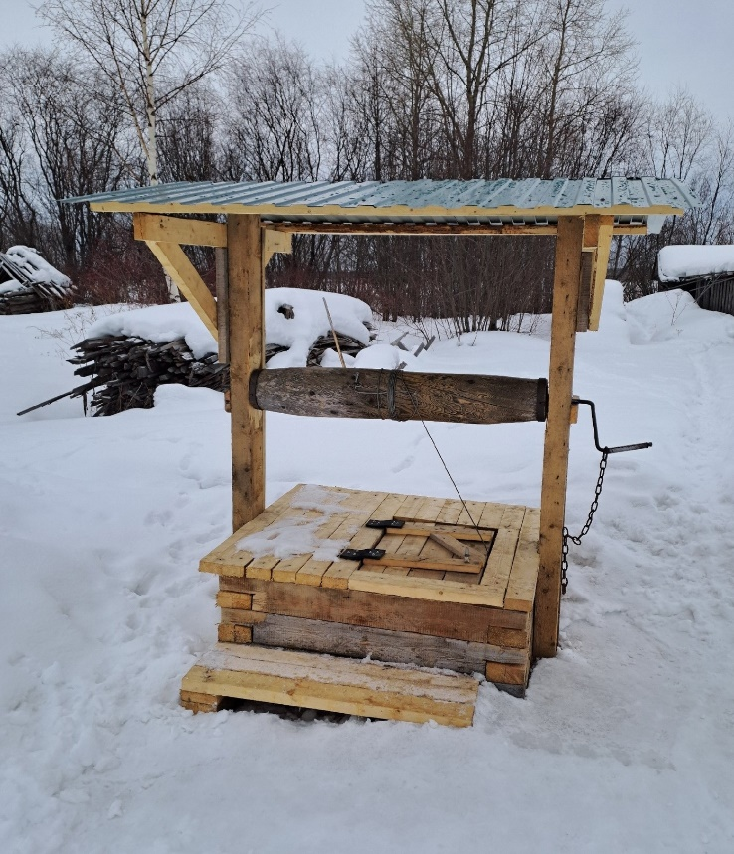
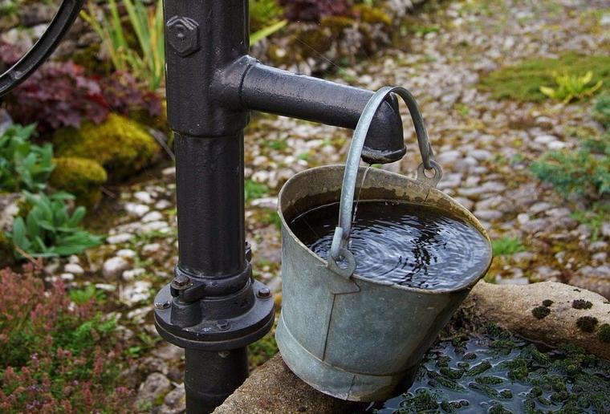
Водоснабжение / водоотведение
Ремонт водопровода
и водоразборной колонки
в д. Моржегоры –
63,5 тыс. руб.
Ремонт колодца:
п. Березник,
ул. Набережная –
106,3 тыс. руб.
Ремонт канализационной трубы у дома
№ 189 по ул. П. Виноградова –
19,9 тыс. руб.;
ремонт здания КНС (п.Березник) –
23,1 тыс. руб.

Slide 4
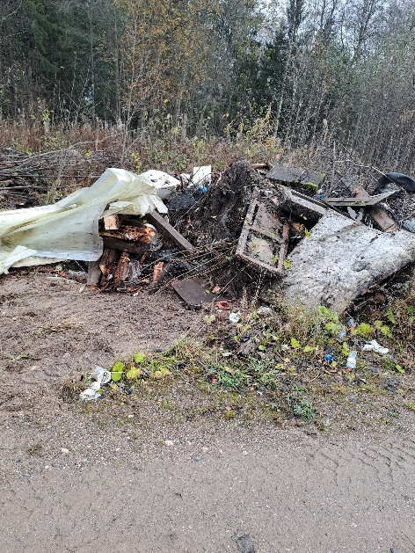
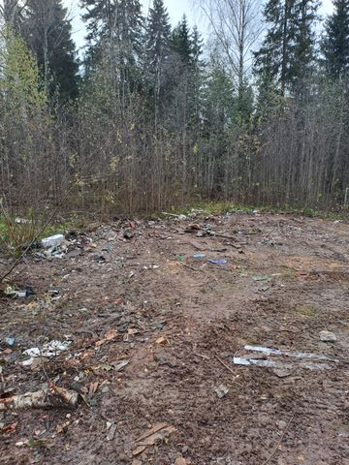
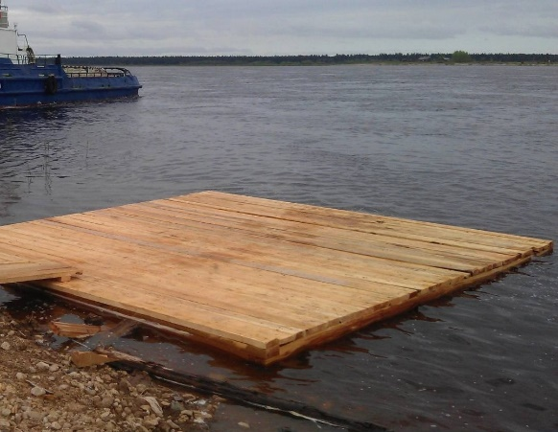
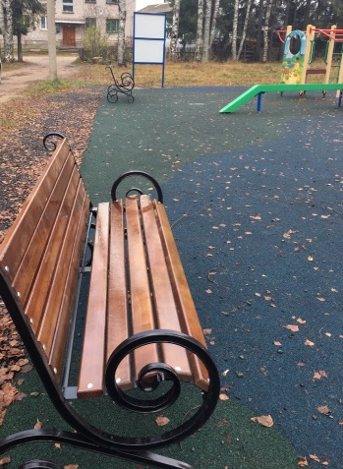
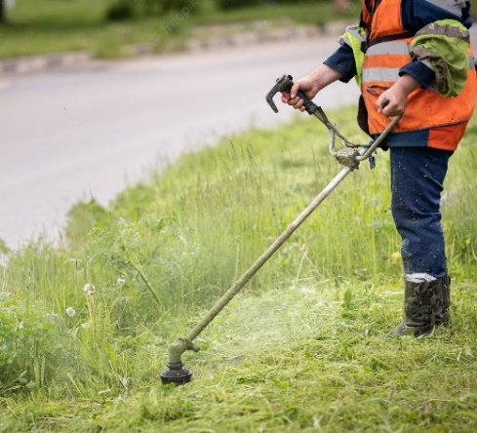
Уборка несанкционированных свалок (вблизи дома № 211б по ул. П. Виноградова в п. Березник; на территории Аэропорта в п. Березник; вблизи д. Березничек) –
775,2 тыс. руб.
Было
Стало
Благоустройство территории
(развешивание флажков, расстановка и уборка урн и скамеек, установка и содержание полоскалки в летний период, покос травы на общественных территориях) –
490,4 тыс. руб.

Slide 5
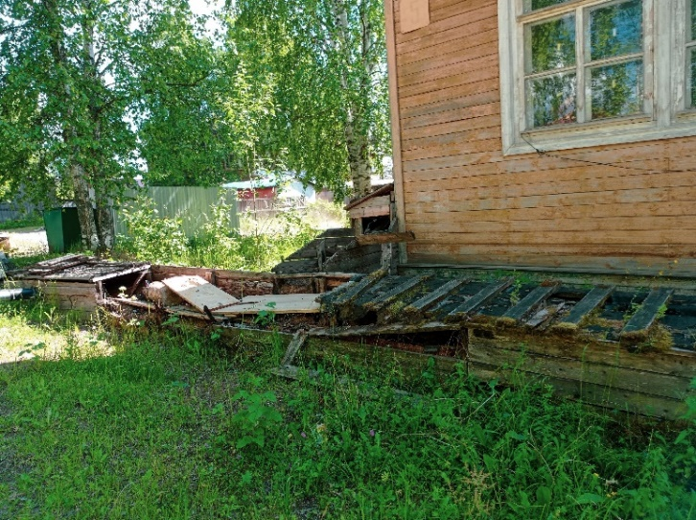
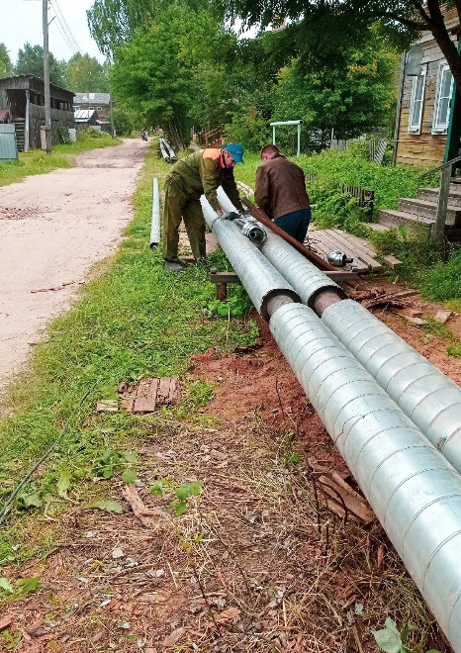
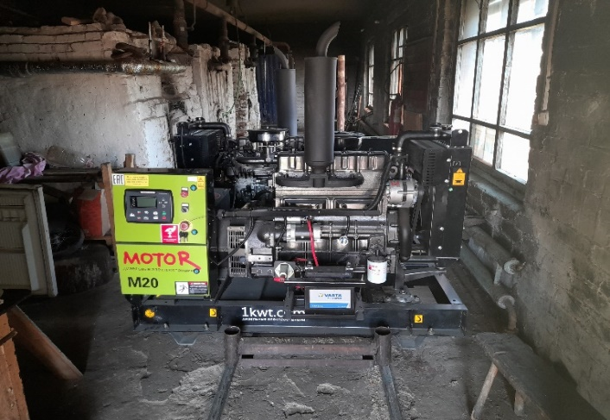
Текущий ремонт тепловых сетей
п. Березник: от дома № 11 ул. Мира до дома № 31 по ул. Советская – 650,3 тыс. руб.;
от котельной по ул. Дзержинского – 48,5 тыс. руб.;
ремонт котлов в котельной Телевышка – 112,9 тыс. руб.;
д. Моржегоры: ремонт т/с - 86,3 тыс. руб.; ремонт котла в котельной д. Моржегоры – 80,4 тыс. руб.; замена аккумуляторов дизельного генератора в котельной д. Моржегоры – 19,4 тыс. руб.
п. Хетово: ремонт т/с- 273,1 тыс. руб.; установка дизельного генератора в котельной– 53,5 тыс. руб.
Приобретение дизельных генераторов в котельные п. Шидрово и п. Хетово – 550,0 тыс. руб.
Было
Стало

Slide 6
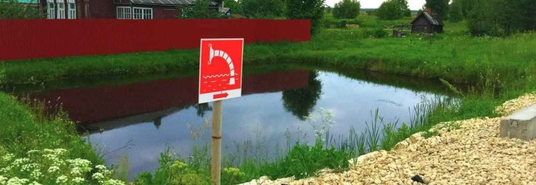
Текущий ремонт пожарных водоемов
д. Яковлевская, у АВМ,
у ДК – 37,0 тыс. руб.
п. Березник, ул. Заводская, д. 1 – 2,5 тыс. руб.
п. Шидрово, ул. Сплавщиков, у дома № 3 – 7,5 тыс. руб.

Slide 7
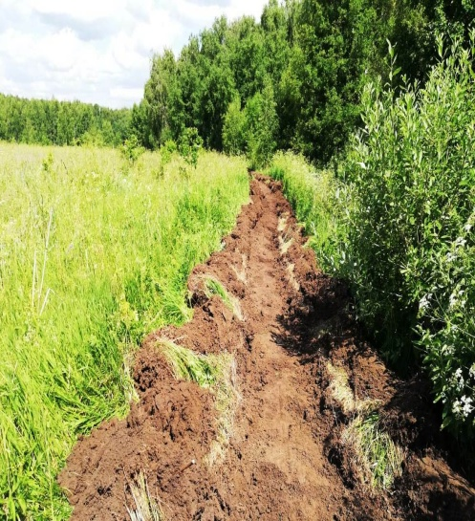
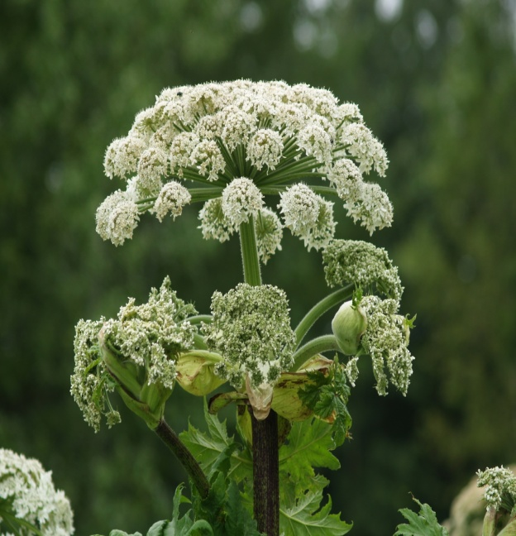
Устройство противопожарной минерализованной полосы: п. Шидрово –
4,5 тыс. руб.
Мероприятия по борьбе с борщевиком Сосновского:
д. В. Чажестрово (3 раза за летний период) –
92,0 тыс. руб.
д. Моржегоры, д. Родионовская, д. Хохновская, д. Савинская (3 раза за летний период) –
58,0 тыс. руб.

Slide 8
Оборудование и содержание полоскалок и пожарных водоемов в зимний период:
п. Березник – 108,6 тыс. руб.
п. Шидрово – 23,5 тыс. руб.
д. Моржегоры – 21,1 тыс. руб.

Slide 9
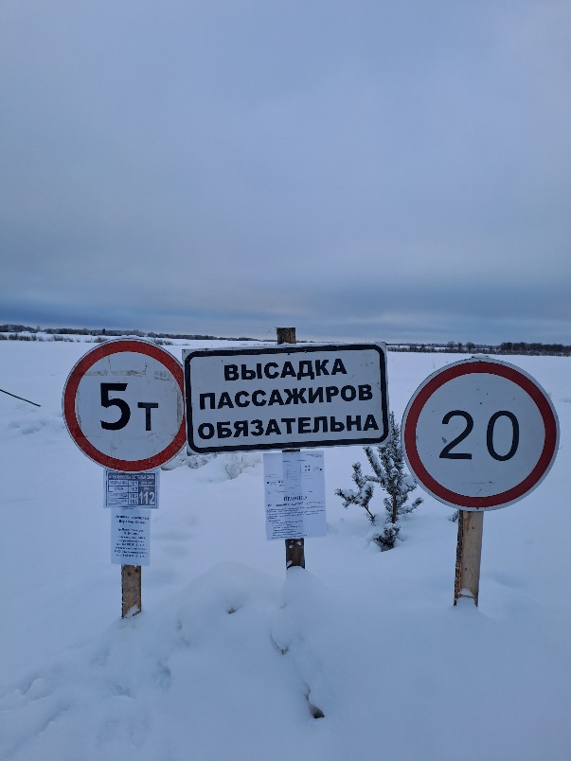
Устройство и содержание ледовых переправ
д. В. Кица через р. Вага – 50,0 тыс. руб.
п. Карговино – 105 тыс. руб.
.

Slide 10
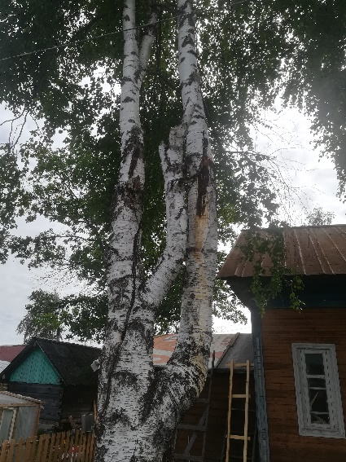
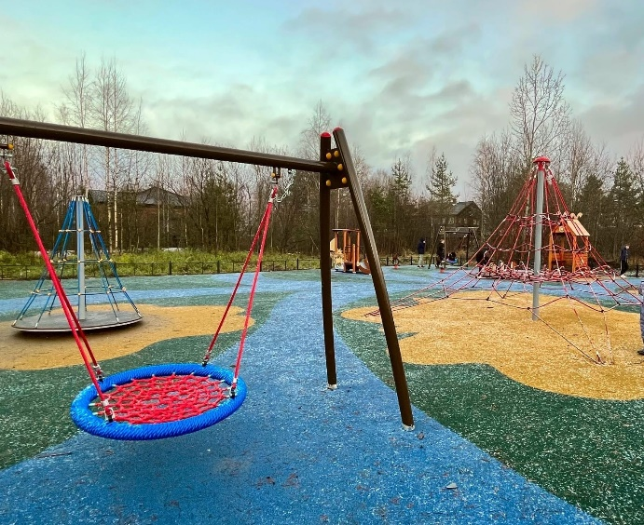
Содержание
контейнерных
площадок -
1 676,3 тыс.руб.
Содержание и ремонт
оборудования
на детских
площадках –
85,6 тыс. руб.
Свод зеленых насаждений:
п. Березник – 233,0 тыс. руб.
(6 тополей, 20 берез)
Заостровье - 82,0 тыс. руб.
(3 тополя, 1 береза)

Slide 11
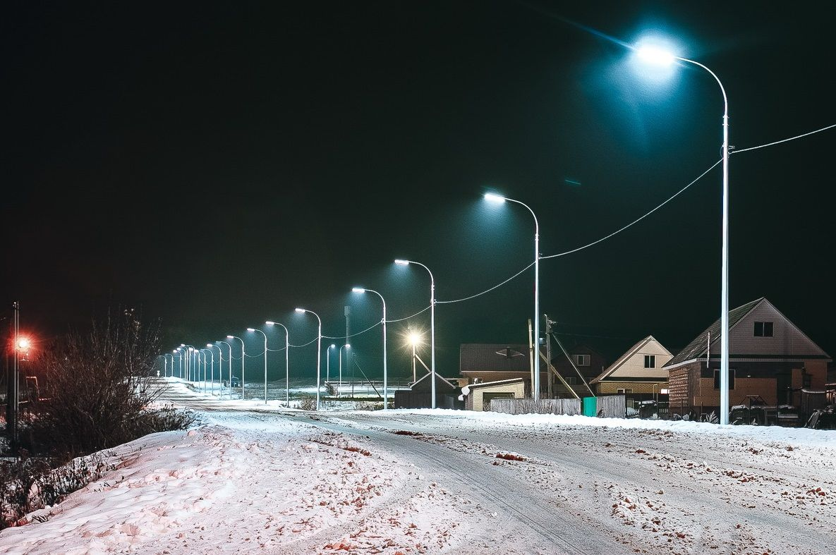
Установка уличного освещения на ул. Набережная в п. Березник –
798,2 тыс. руб.
Текущий ремонт и установка светильников уличного освещения:
Всего израсходовано 931,5 тыс. руб.
Заменено 254 светильника уличного освещения;
Установлены новые фонари (47 шт.):
п. Березник (27 шт.), В. Кица (5 шт.),
п. Пянда (7 шт.), д. Антоново (2 шт.),
п. Важский (2 шт.), д. В. Чажестрово
(4 шт.).
__________________________________
На оплату электроэнергии уличного освещения израсходовано 931,9 тыс. руб.

Slide 12
Содержание мест захоронения: п. Березник – 129,1 тыс. руб., д. Моржегоры – 201,2 тыс. руб.

Slide 13
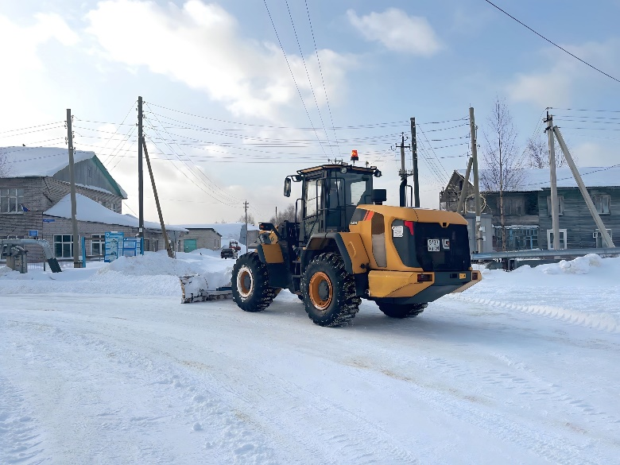
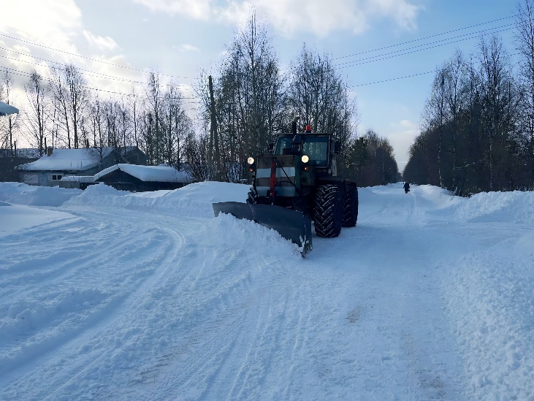
Содержание автомобильных дорог общего пользования местного значения в зимний период:
Березниковское - 2834,7 тыс. руб.
Моржегорское - 870,7 тыс. руб.
Шидровское - 700,0 тыс. руб.
Заостровское - 586,3 тыс. руб.

Slide 14
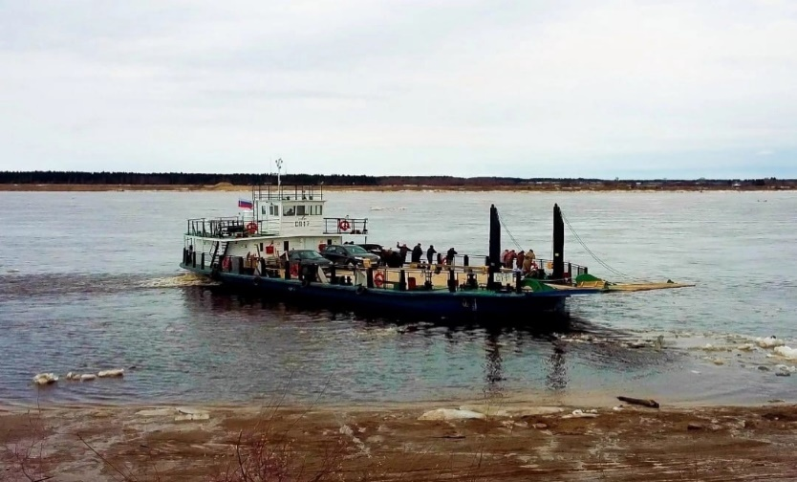
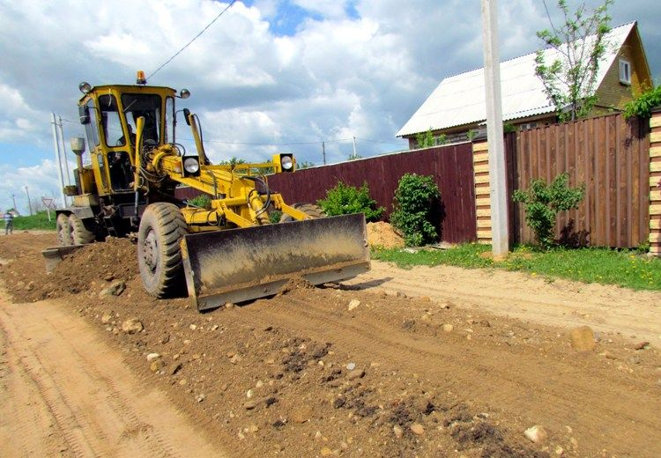
Содержание
паромной переправы через реку Сев. Двина
в п. Березник:
486,0 тыс. руб.
Грейдирование
автомобильных дорог общего пользования местного значения в летний период:
Березниковское - 193,5 тыс. руб.
Моржегорское - 153,5 тыс. руб.

Slide 15
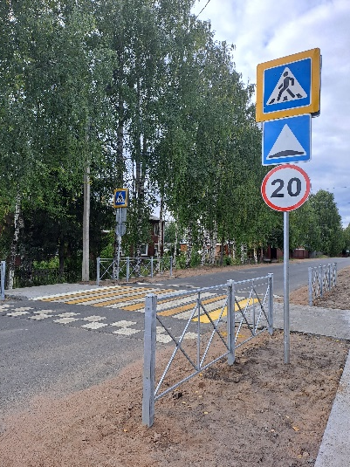
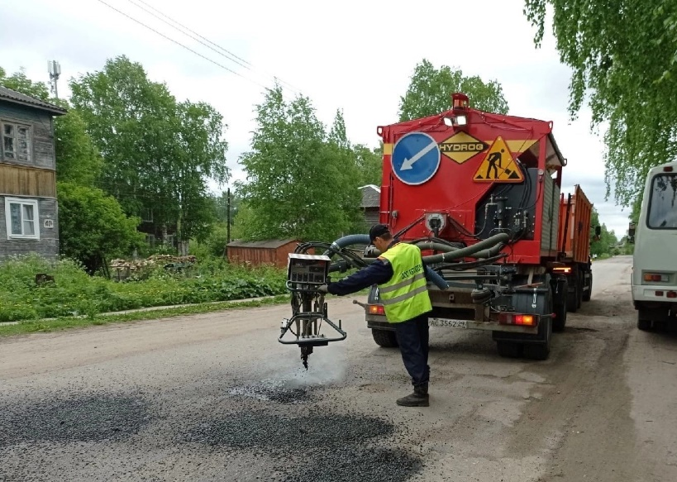
Модернизация
пешеходного перехода
по ул. Х. Мурата в п. Березник
– 788,8 тыс. руб.
Ремонт автомобильной дороги
ул. Х. Мурата в п. Березник –
8 406,9 тыс. руб.

Slide 16
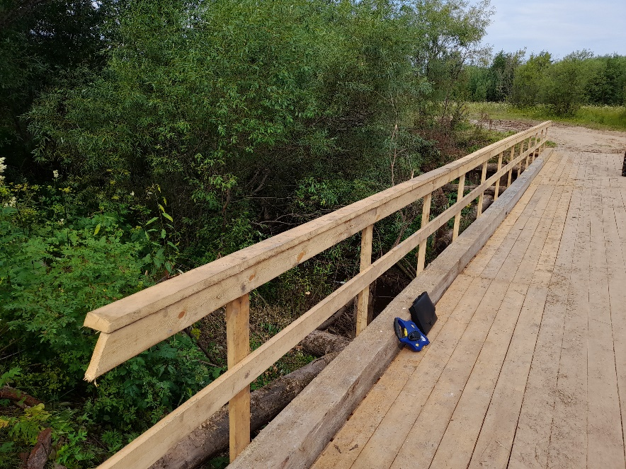
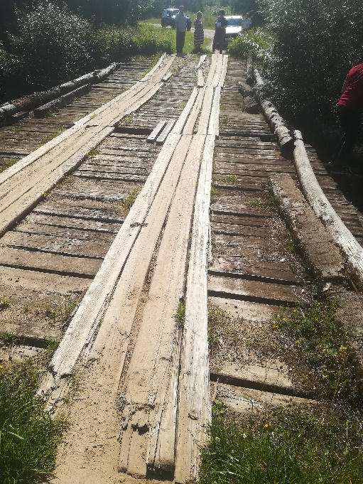
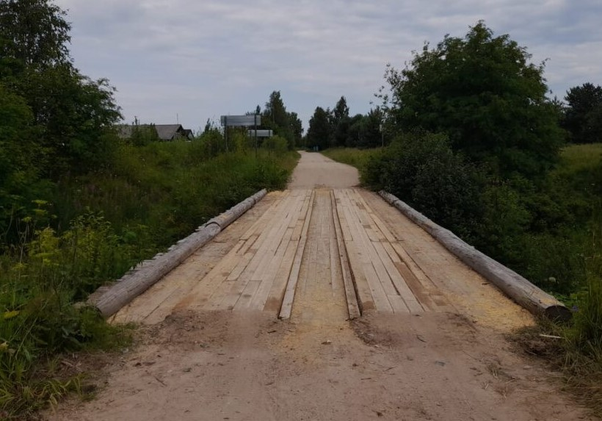
Ремонт мостовых сооружений
через р. Шейка
(д. Сельцо) –
1247,5 тыс. руб.
Стало
Было
Мост р.Шейка
через р. Ананьин
(д. Терентьевская) –
94,8 тыс. руб.
Мост
руч. Ананьин

Slide 17
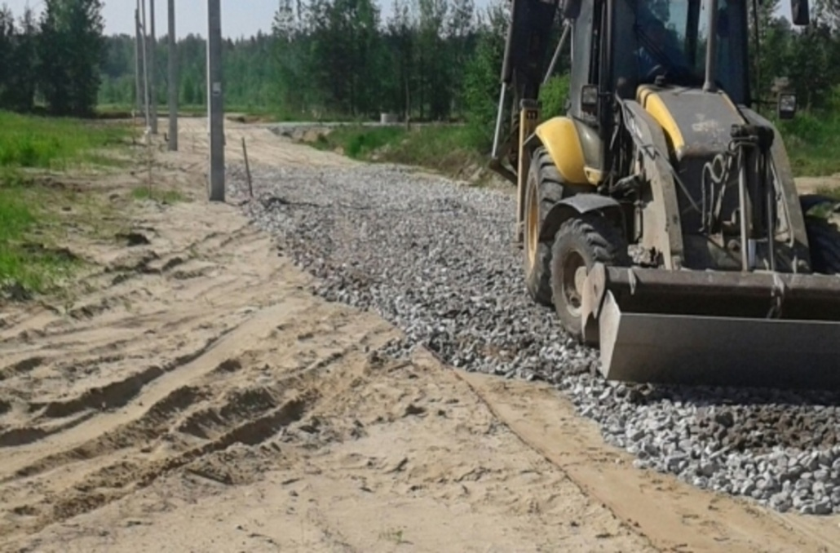
Текущий ремонт автомобильных дорог общего пользования местного значения в летний период
п. Пянда - 95,8 тыс. руб.
п. Березник (ул. Зеленая, пер. Октябрьский, пер. Новый, ул. Мира, ул. Дружбы, м-в Ольховка и др.) - 1 384,7 тыс. руб.
д. В.Кица, д.Березничек – 919,3 тыс.руб.
д. Усть-Вага – 42,0 тыс.руб.
д. Моржегоры, д.Хохновская – 385 тыс.руб.
п. Шидрово – 102,5 тыс.руб.
д. Ламповская, д. Сельцо – 70,0 тыс.руб.

Slide 18
СПАСИБО
ЗА ВНИМАНИЕ!

